Slide 1
Aktivni pouk: vsebine iz jedrske fizike SSS 15.11.2019 FMF UL
Gorazd Planinšič
Aleš Mohorič

Slide 2
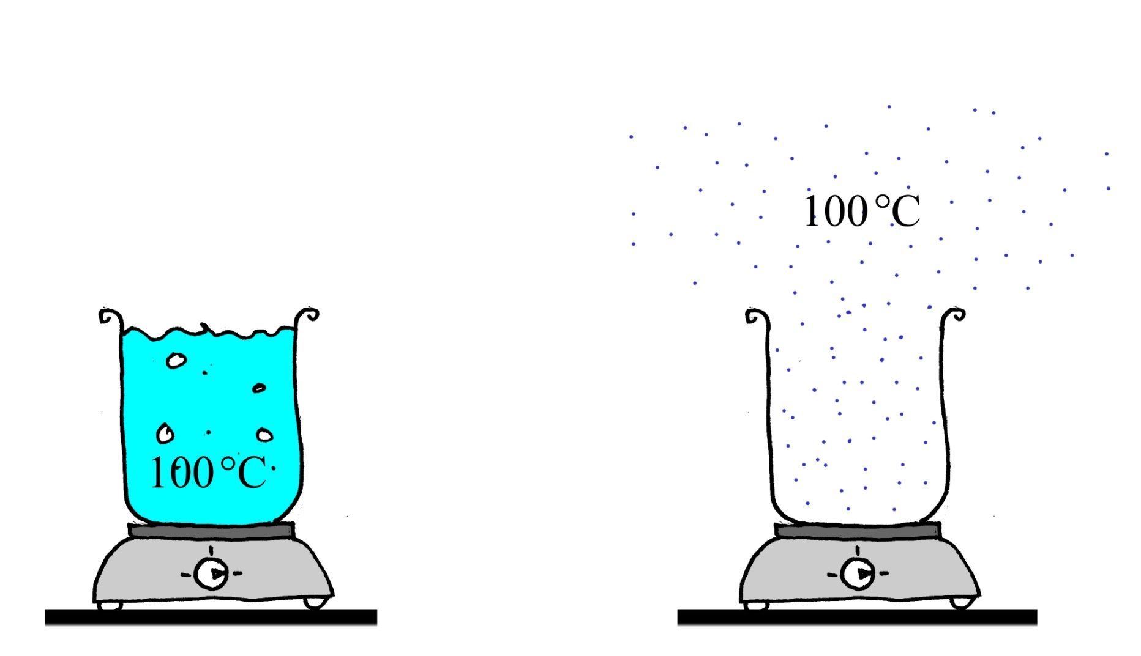
Kam je šlo 2,3 MJ termične energije, ki smo jo dovedli litru vode?

Slide 3
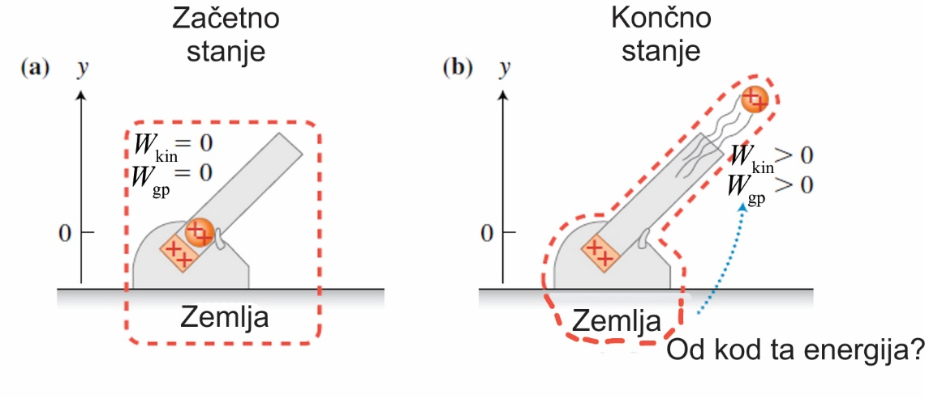
1. AKTIVNOST

Slide 4
Predvideno predznanje
Predhodna poglavja fizike: mehanika, termodinamika, elektrika in magnetizem, atom, (fotoefekt, energijska stanja atoma).
Teme iz zgodovine fizike (epizodični spomin)
Dijaki vedo, da je večina elementov, ki jih poznamo, stabilnih, nekateri (z veliko molsko maso) pa so nestabilni – sami od sebe razpadajo na druge elemente, pri čemer izhaja sevanje/delci, ki ima lahko veliko energijo.
Dijaki poznajo Rutherfordov poskus

Slide 5
1896 | Becquerel: energija sevanja prihaja iz atomov urana (ne od zunaj)
1896-98 | Marie in Peire Curie: Becquerelovo sevanje ne povzročajo elektroni v atomu
1903 | Rutherford odklanja Becquerelovo sevanje v močnem magnetnem polju: alfa, beta, gama sevanje
1904 | Thomson predlaga model atoma »slivova pita«
1910 | Geiger in Marsden izvedeta poskus z alfa delci in zlato folijo; Rutherford predlaga nov model atoma
1918-20 | Rutherford odkrije proton
1925 | Heisenberg-načelo nedoločenosti => elektron ne more obstajati v jedru
1932 | Chadwick odkrije nevtron
1932-34 | Koncept jedrske sile (Heisenberg, Ivanenko, Gamow, Bohr, Weizsaecker, Yukawa)
1938-40 | Meitner, Frisch, Hahn pojasnijo razcep (težko jedro se razcepi na lažji jedri)

Slide 6
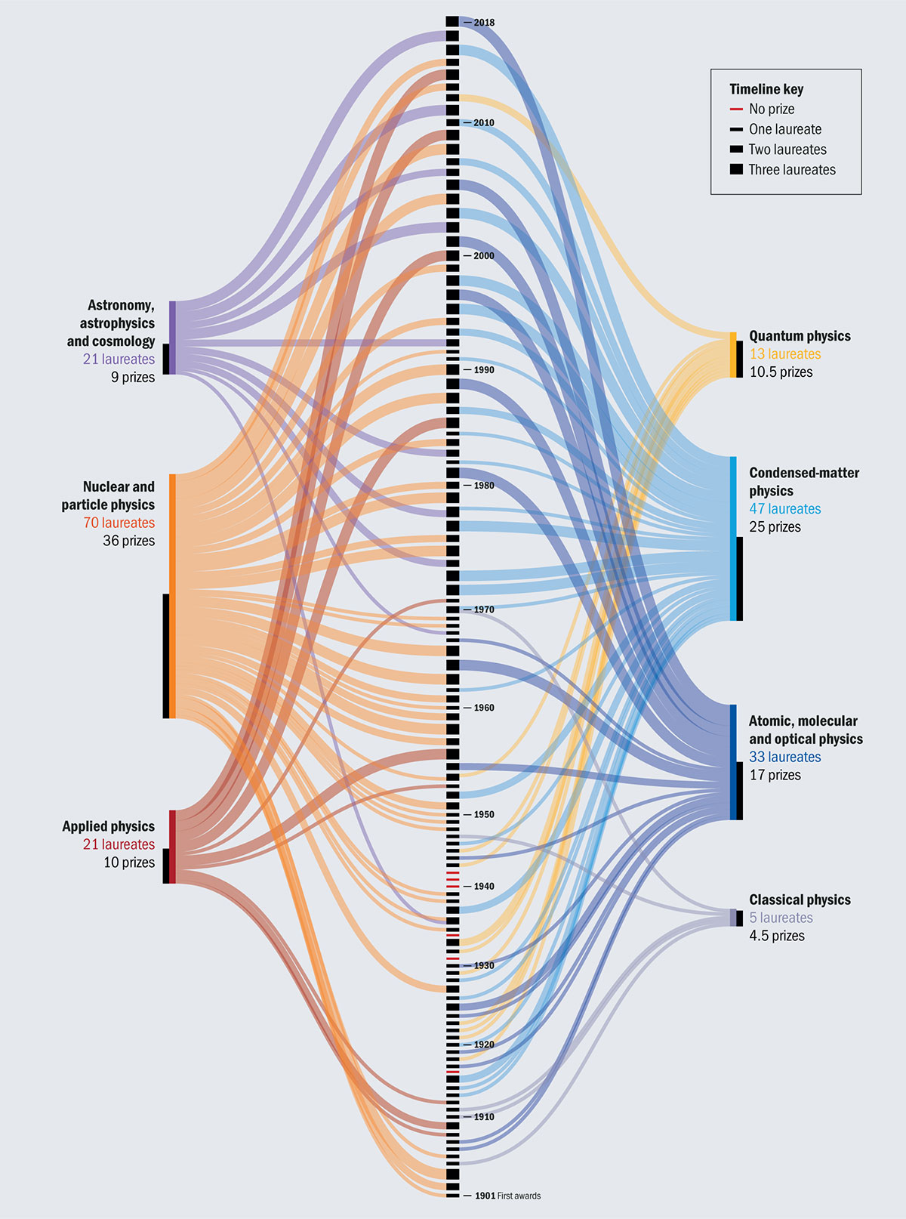

Slide 7
ANALOGIJA
Izhodiščni (domači) koncept
Cilljni (novi) koncept
Prepoznavanje analognih elementov
Prepoznavanje analognih relacij
Prepoznavanje omejitev analogije

Slide 8
2. AKTIVNOST
(mehanska modela atoma)

Slide 9
Kako je Rutherford ocenil zgornjo mejo za velikost atomskega jedra?

Slide 10
3. AKTIVNOST
KAKO VEMO…
Kako vemo, da mora med delci v jedru delovati nov tip sile? Kaj mora veljati za to silo?

Slide 11
4. AKTIVNOST
(mehanski model interakcije protonoma)

Slide 12
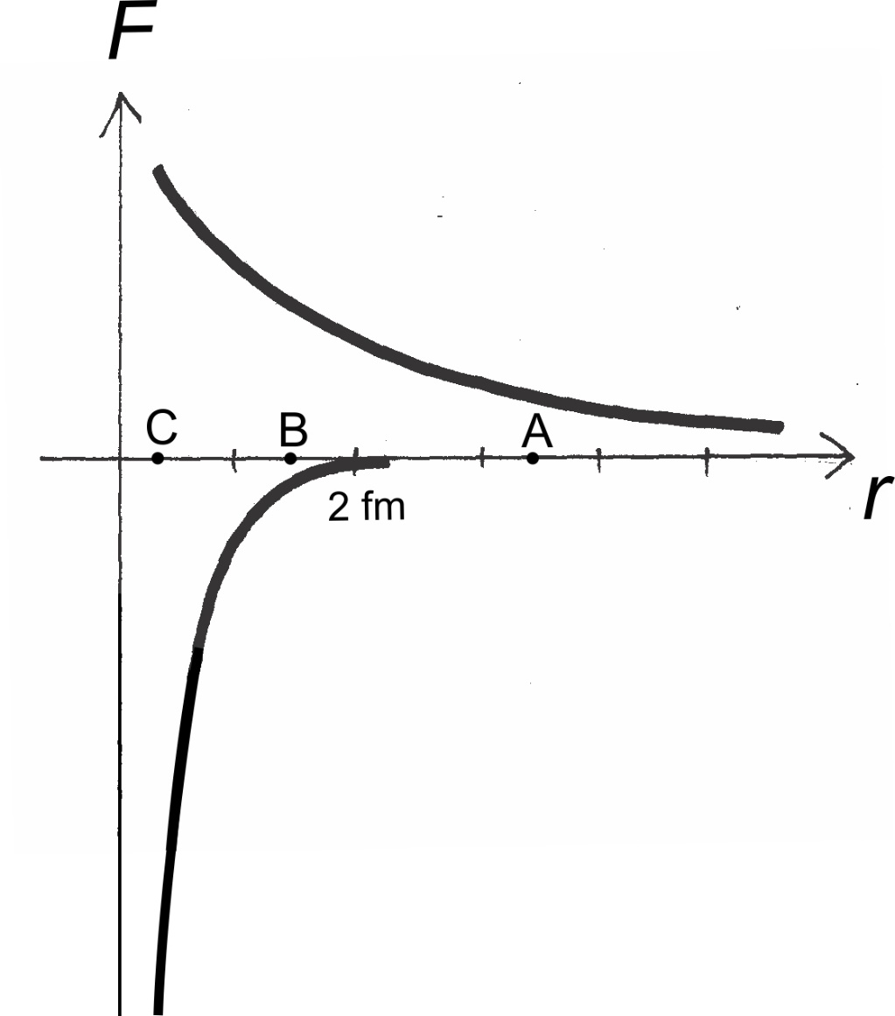
5. AKTIVNOST

Slide 13
A
B
C

Slide 16
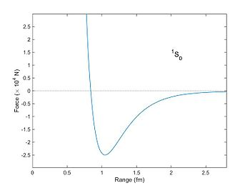
Podrobnejši graf krajevne odvisnosti sile med dvema nevtronoma (strmo naraščanje na levi je posledica Paulijevega izključitvenega načela)

Slide 17
3. AKTIVNOST
Kako vemo, da morajo biti v jedru poleg pozitivnih tudi nevtralni delci?

Slide 18
INTERMEZZO
Poženite meritve naravnega ozadja (Labquest + senzor radioaktivnega sevanja)
Napihnite balon in zatesnite ustnik balona s ščipalko
Nabite balon z drgnjenjem in ga postavite na poljubno mesto v učilnici.

Slide 19
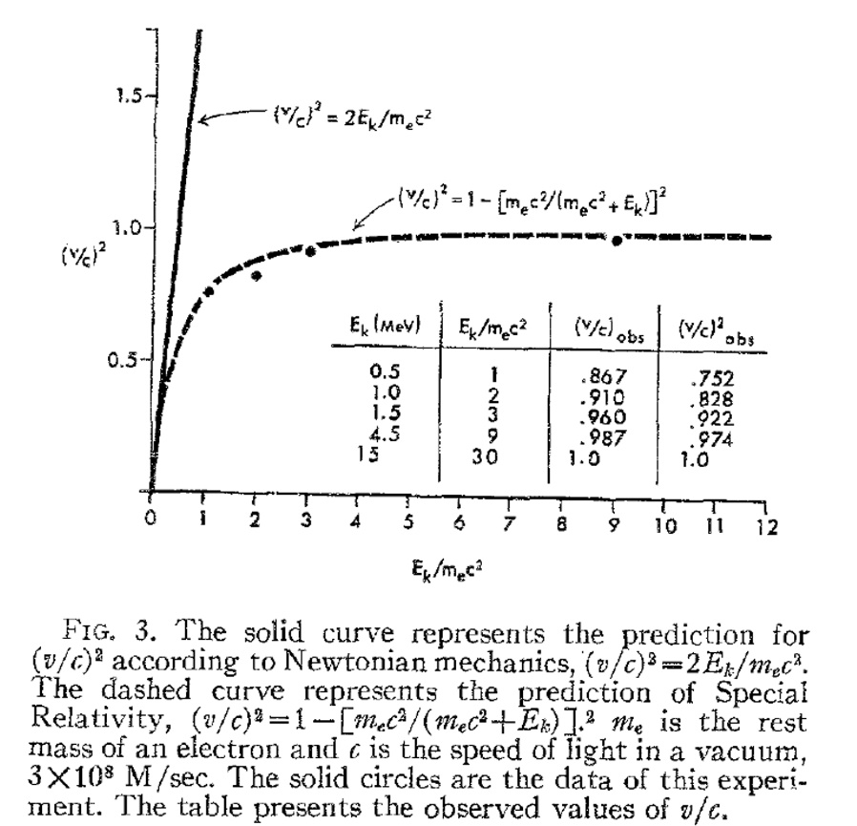
Kaj pomeni enačba „E je mckvadrat“

Slide 20
Če se telesu(sistemu) spremeni energija za ΔE, se mu sorazmerno spremeni tudi masa (za Δm). Velja zveza:
Spremembi energije in mase potekata »vzporedno«!

Slide 21
6. AKTIVNOST (le razpravljamo)
Poskus/opazovani sistem/začetno-končno stanje | Sprememba energije | Sprememba mase in relativna sprememba mase
1 liter vode pri 100 C uparimo. Opazovani sistem je voda.
Knjigo z maso 1 kg zelo počasi premaknemo iz mize na tla, spustimo za 1 m. Sistem sta knjiga in Zemlja.
Dva magneta z masama 10 g, ki se privlačita, razmaknemo za 10 cm in pri tem opravimo delo 10 J. Sistem sta magneta in prostor v katerem je magnetno polje.
Vodikov atom ioniziramo. Sistem sta proton in elektron.

Slide 22
6. AKTIVNOST (le razpravljamo)
Poskus/opazovani sistem/začetno-končno stanje | Sprememba energije | Sprememba mase in relativna sprememba mase
1 liter vode pri 100 C uparimo. Opazovani sistem je voda.
Knjigo z maso 1 kg zelo počasi premaknemo iz mize na tla, spustimo za 1 m. Sistem sta knjiga in Zemlja.
Dva magneta z masama 10 g, ki se privlačita, razmaknemo za 10 cm in pri tem opravimo delo 10 J. Sistem sta magneta in prostor v katerem je magnetno polje.
Vodikov atom ioniziramo. Sistem sta proton in elektron.

Slide 23
VEZAVNA ENERGIJA JEDRA
Začetno stanje
Končno stanje

Slide 24
Energija, ki jo sistem izmenja
z okolico
Energija „ohlajenega“
helija

Slide 25
Energija, ki jo sistem izmenja
z okolico
Energija „ohlajenega“
helija
Masa sestavnih nukleonov
Masa „ohlajenega“ helija

Slide 26
Konkretno, za naš primer:
!!

Slide 27
MASNI DEFEKT
VEZAVNA ENERGIJA JEDRA

Slide 28
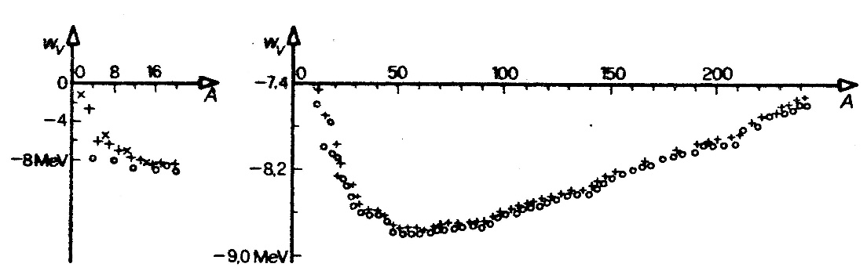
VEZAVNA ENERGIJA JEDRA NA NUKLEON

Slide 29
VEZAVNA ENERGIJA JEDRA NA NUKLEON
Zlivanje jeder
Razcep jeder

Slide 30
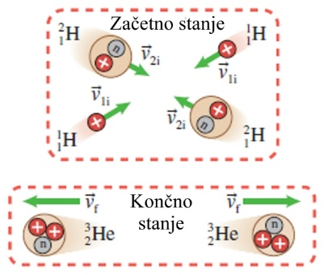
ZLIVANJE JEDER

Slide 31
ZLIVANJE JEDER
Video

Slide 32
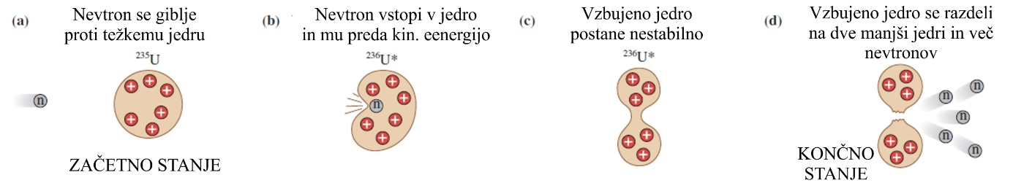
RAZCEP JEDER

Slide 33
RAZCEP JEDER
Video

Slide 34
7. AKTIVNOST (praktični del)
Zabeležite si povprečno aktivnost ozadja
Izpraznite balonček in ga zmečkajte v majhno kepo
Z lepilnim trakom prilepite kepo na odprtino senzorja radioaktivnega sevanja
Poženite meritev

